Slide 1
Российские АЭС и их влияние на экологию
Автор: Жежилева Ангелина
МБУ ДО «ДЮЦ гор. Гвардейска»
Руководитель: Якимова А. С.

Slide 2
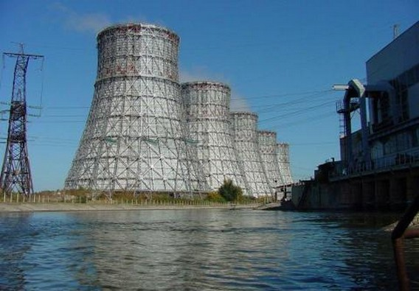
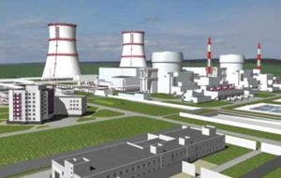
АЭС
Атомная электроста́нция (АЭС) — ядерная установка, использующая для производства электрической (и в некоторых случаях тепловой) энергии ядерный реактор (реакторы) и содержащая комплекс необходимых сооружений и оборудования.

Slide 3
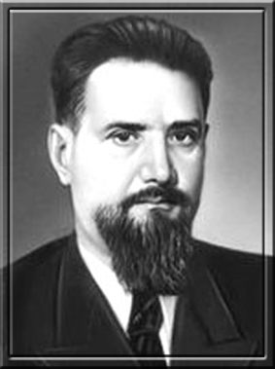
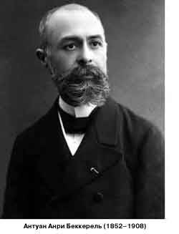
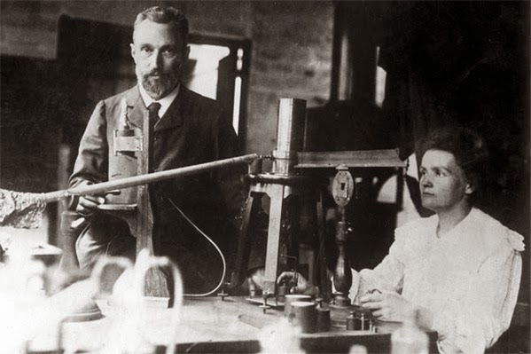
История развития АЭС
В 1896 г. французский физик Анри Беккерель открыл радиоактивность урана.
В 1898 г. Мария и Пьер Кюри открыли новые радиоактивные химические элементы — полоний и радий.
В 1946 году И.В. Курчатов осуществил цепную ядерную реакцию в первом советском реакторе.

Slide 4
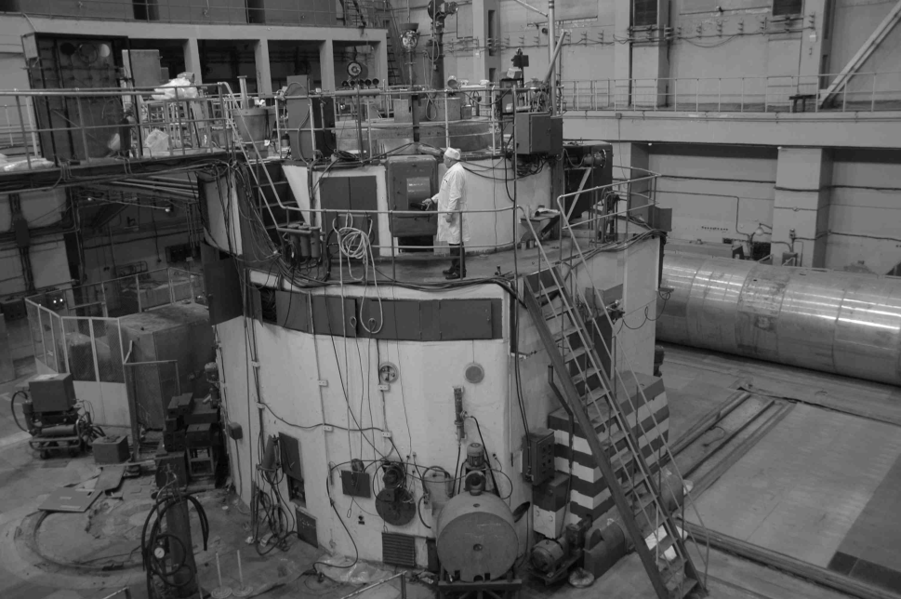
Первая АЭС
В 1950 году в мае, около поселка Обнинск Калужской области начала строится первая в мире АЭС.27 июня 1954 года была запущена первая промышленная атомная электростанция с мощностью 5 МВт. Однако, уже в 1958 году создана Сибирская АЭС мощностью 100 МВт, а позже было достигнуто до 600 МВт.

Slide 5
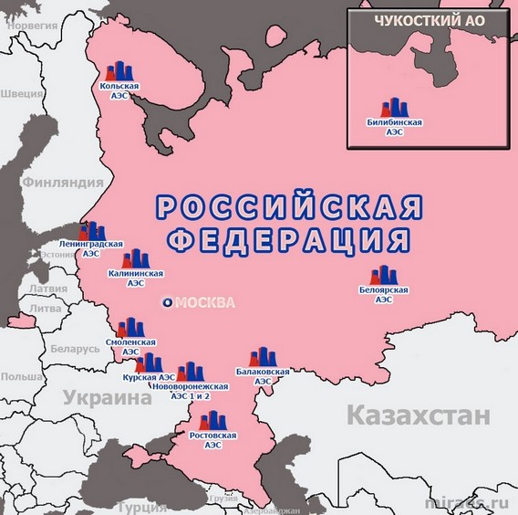
АЭС в России
В России сейчас действуют 10 АЭС .На разных реакторах и разной мощности.
1. Балаковская АЭС
2. Белоярская АЭС
3. Билибинская АЭС
4. Калининская АЭС
5. Кольская АЭС
6. Курская АЭС
7. Ленинградская АЭС
8. Нововоронежская АЭС
9. Ростовская АЭС
10. Смоленская АЭС

Slide 7
Достоинства АЭС
1. Главное преимущество - это независимость от источников топлива, так как его используют небольшими объемами;
2. Высокая мощность: 1000—1600 МВт на энергоблок;
3. Низкая себестоимость энергии, особенно тепловой;
4. АЭС можно строить в любом районе, независимо от его энергетических ресурсов, но с учетом геолого-географических особенностей соответствующего региона;
5. Атомное топливо отличается большим содержанием энергии (в 1 кг основного ядерного топлива – урана, содержится энергии столько же, сколько в 2500 т угля).

Slide 8
Недостатки
Недостатки:
1. Облучённое топливо опасно, требует сложных и дорогих мер по переработке и хранению;
2. Последствия возможного инцидента крайне тяжелые, хотя его вероятность достаточно низкая;
3. Большие капитальные вложения;
4.Тепловое загрязнение водоемов, используемых АЭС;
5.Серьезная проблема АЭС - это ликвидация после выработки ресурсов.

Slide 9
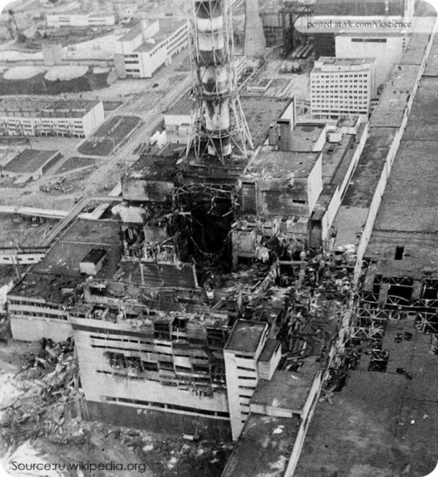
Чернобыль
Самая крупная авария произошла 26 апреля 1986 года на Чернобыльской АЭС.
Чернобыльская катастрофа — разрушение 26 апреля 1986 года четвёртого энергоблока Чернобыльской АЭС, расположенной на территории Украины. Разрушение носило взрывной характер, реактор был полностью разрушен, и в окружающую среду было выброшено большое количество радиоактивных веществ.

Slide 10
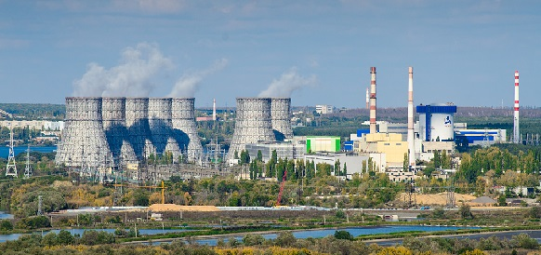
После аварии некоторые исследовательские программы в разных странах были закрыты, нормально функционирующие реакторы превентивно прекратили свое действие, а отдельные государства ввели мораторий на ядерную энергетику. Вместе с тем около 16% электроэнергии в мире вырабатывается с помощью АЭС. Заменить атомные электростанции способно развитие альтернативных источников энергии.

Slide 11
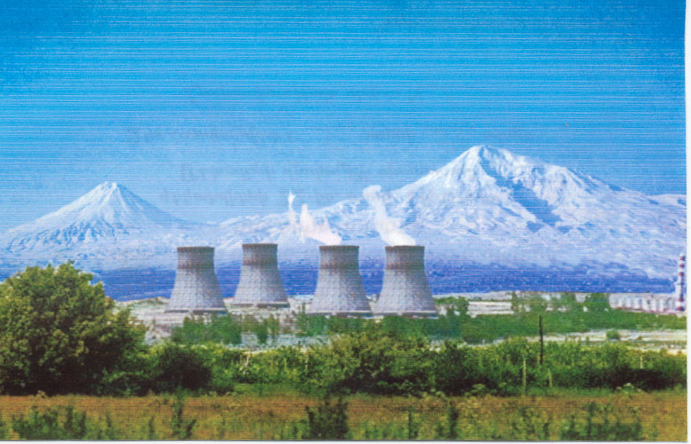
Влияние на экологию
Техника АЭС является крупным достижением научно-технического прогресса. В случае безаварийной работы атомные электростанции не производят практически никакого загрязнения окружающей среды, кроме теплового.

Slide 12
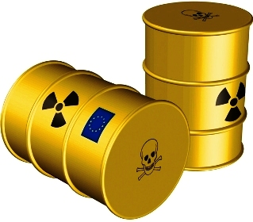
Правда в результате работы АЭС образуются радиоактивные отходы или отработанное ядерное топливо, представляющие потенциальную опасность. Однако объем радиоактивных отходов очень мал, они весьма компактны, и их можно хранить в условиях, гарантирующих отсутствие утечки наружу.

Slide 13
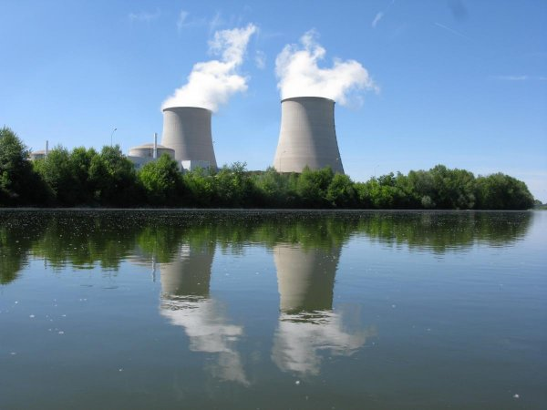
АЭС экономичнее обычных тепловых станций, а, самое главное, при правильной их эксплуатации - это чистые источники энергии.

